Slide 1
Machine Learning – Series Temporales

Slide 2
Series Temporales
Analítica

Slide 3
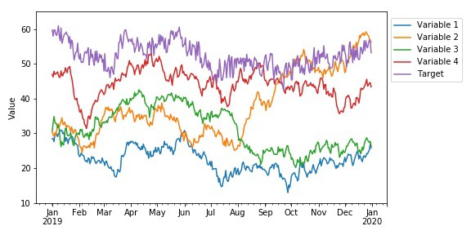
¿Qué es una Serie Temporal (o Time Series)?
Conjunto de observaciones ordenadas en el tiempo, a través de intervalos de tiempo regulares.
El intervalo de tiempo podría ser:
Anual (presupuesto anual)
Trimestral (gastos)
Mensual (tráfico aéreo)
Semanal (ventas semanales)
Diario (tiempo)
Horario (precio stocks)
Minutos (entradas en un call center)
Segundos (Tráfico web)

Slide 4
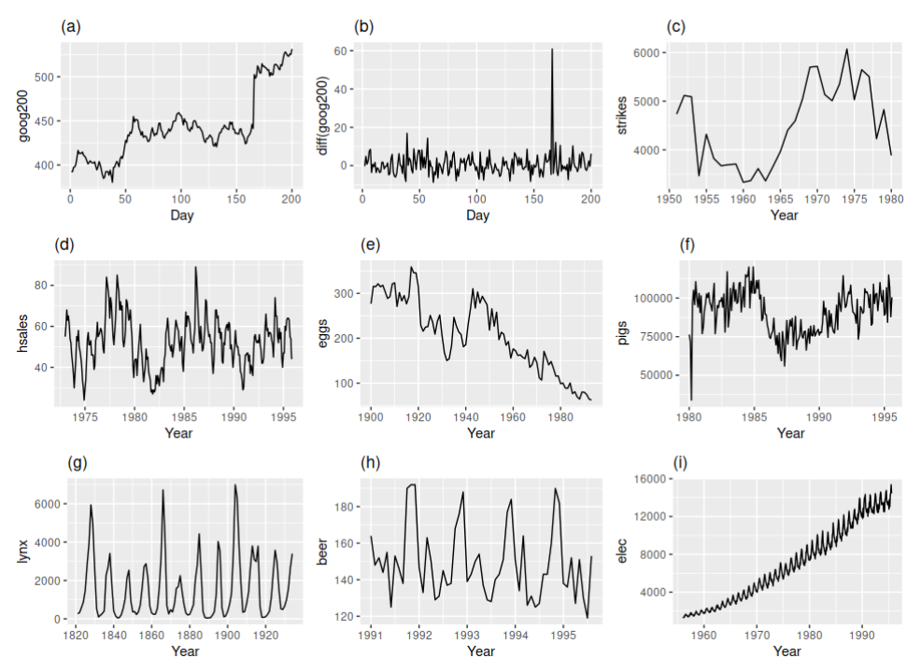
Algunos ejemplos
a) Precio acciones Google
b) Diferencia diaria de precio acciones de Google
c) Precio activo financiero anual en EEUU
d) Ventas mensuales de casas unifamiliares en EEUU
e) Precio anual de la docena de huevos en EEUU
f) Cerdos sacrificados mensualmente en Victoria, Australia
g) Total de linces atrapados en el río McKenzie (Canadá)
h) Producción cervezera mensual en Australia
i) Producción eléctrica mensual en Australia.

Slide 5
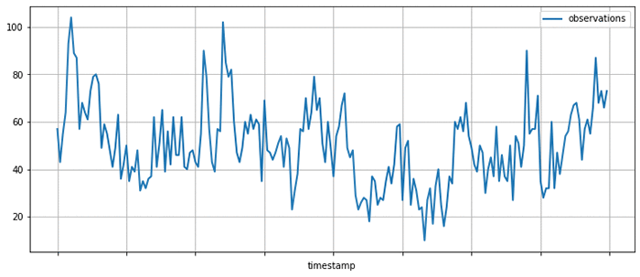
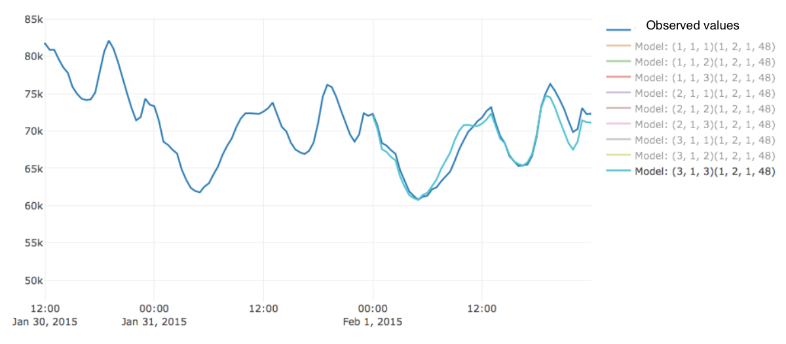
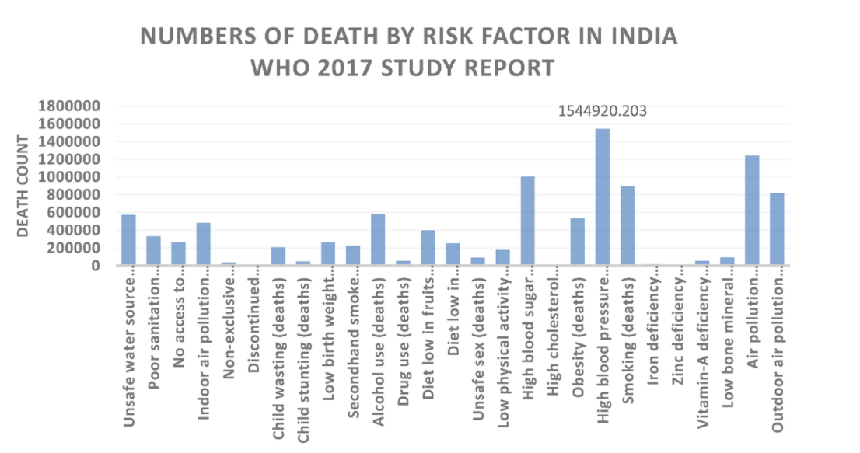
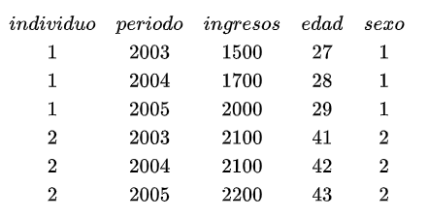
Clasificación Series temporales
Cantidad de variables
Univariante
Multivariante
Tipo de Dato
Time Series
Cross-Section
Panel

Slide 6
Objetivo de las Series Temporales
Entender el pasado para predecir el futuro

Slide 7
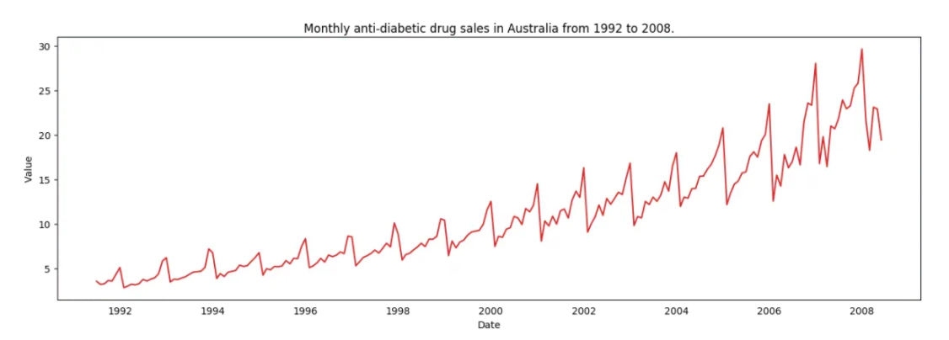
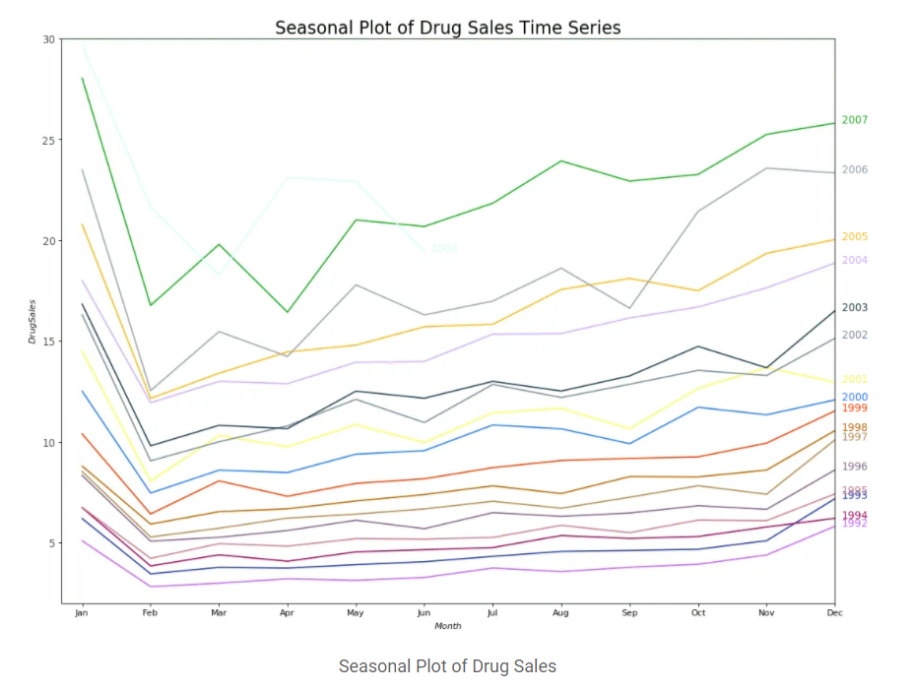
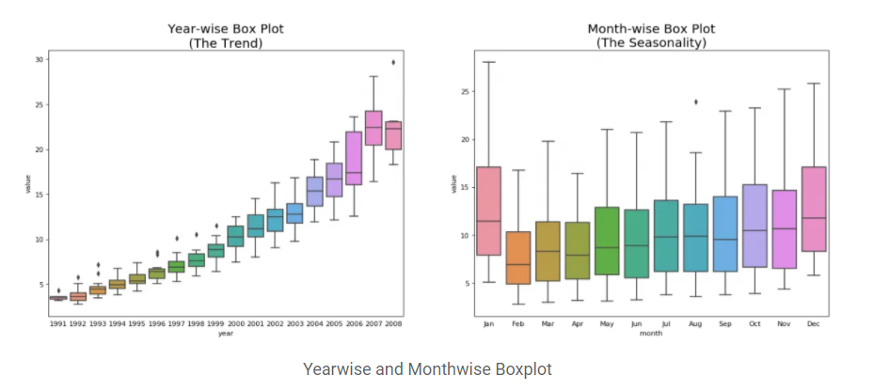
Visualización Series Temporales

Slide 8
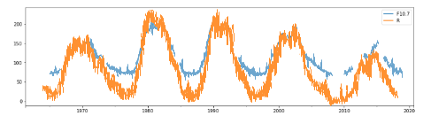
Visualización Series Temporales

Slide 9
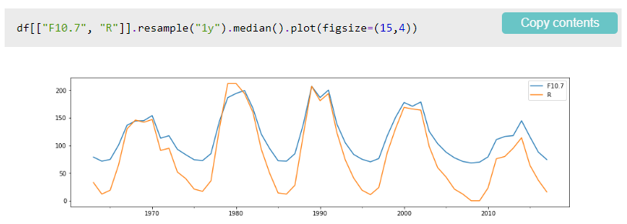
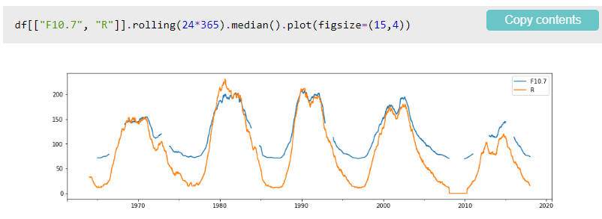
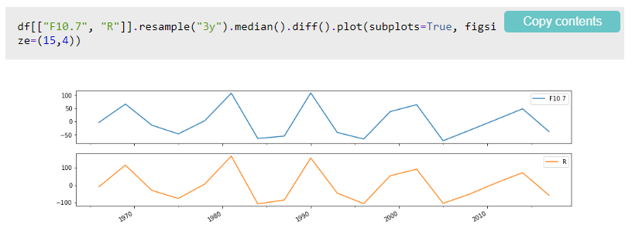
Visualización Series Temporales
Resample
Si tenemos muchas irregularidades en la serie temporal, podemos aplicar varias técnicas para la mejora de la visualización
Rolling
Differenciating

Slide 10
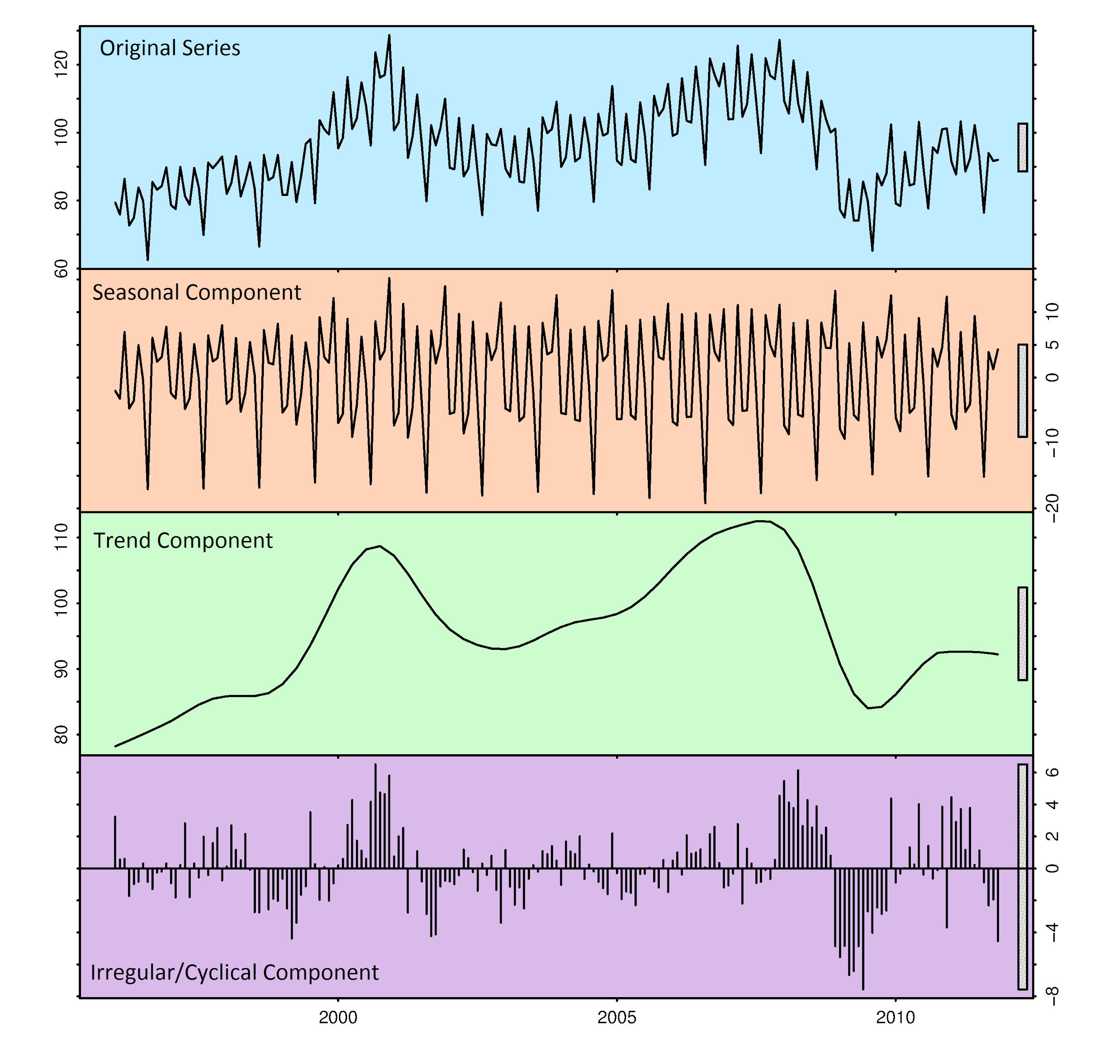
Componentes de una Serie Temporal
Tendencia (Trend): cambio a largo plazo en relación al nivel medio, o el cambio a largo plazo de la media.
Estacionalidad (Seasonality): las series presentan cierta periodicidad (mensual, anual…). Por ejemplo, el paro suele aumentar en invierno, y disminuir en verano.
Random/Residuals: si eliminamos los dos componentes anteriores, nos queda la componente aleatoria. Se pretende estudiar qué tipo de comportamiento aleatorio presentan estos residuos.
Variaciones cíclicas: fluctuaciones producidas a lo largo de una larga tendencia. Son patrones que se repiten a gran escala, como las recesiones y los crecimientos de la economía. Son poco frecuentes.

Slide 11
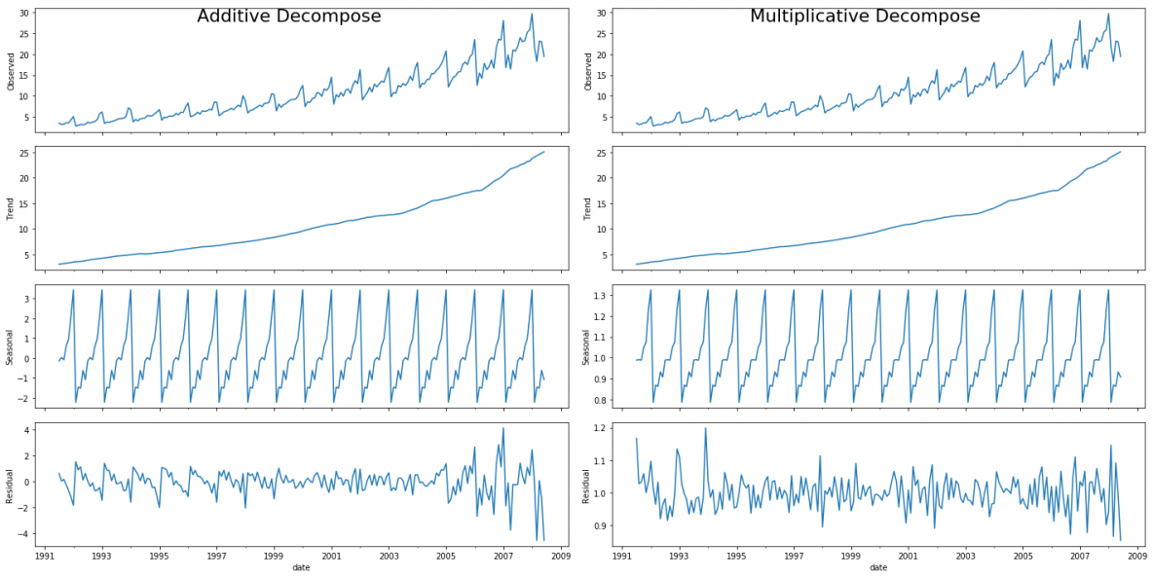
Descomposiciones Aditiva y Multiplicativa
Tendecncia (Trend): T(t)
Estacionalidad (Seasonality): S(t)
Variaciones cíclicas (Cyclic variation): c(t)
Residuos (Residuals): e(t)
Additive decompose
Y(t) = T(t) + S(t) + c(t) + e(t)
Multiplicative decompose
Y(t) = T(t) * S(t) * c(t) * e(t)

Slide 12
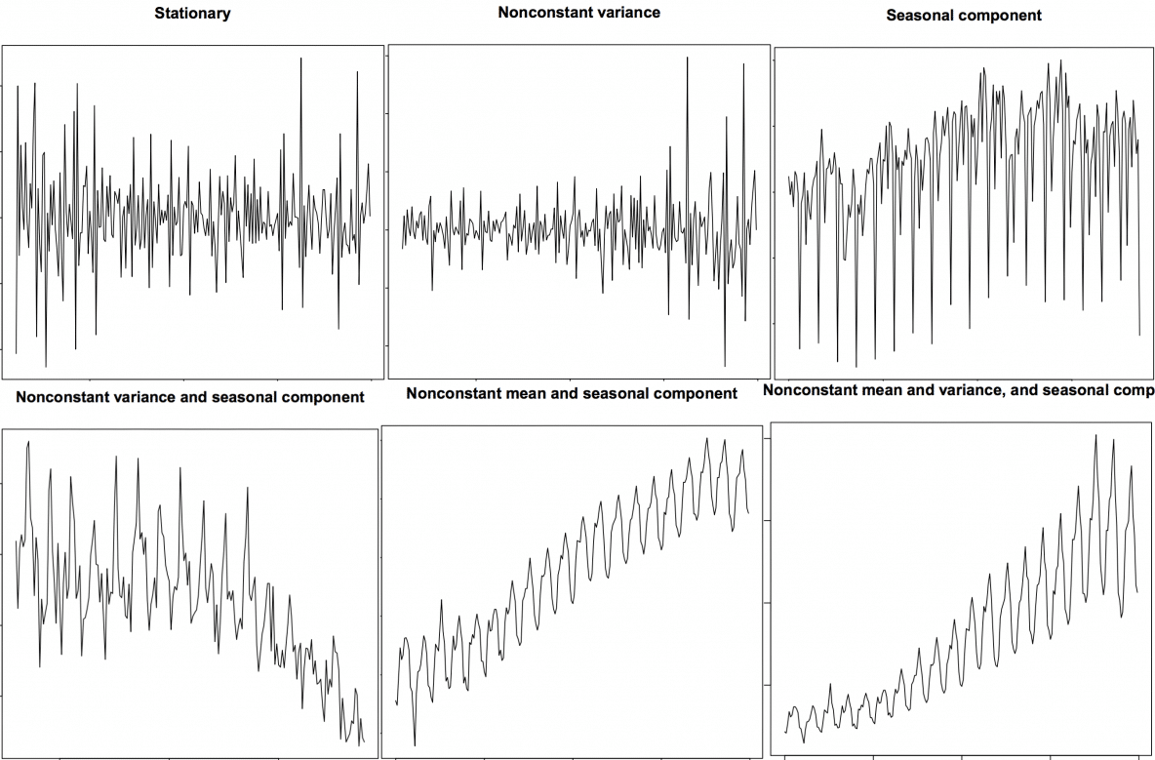
Estacionariedad
Una serie es estacionaria (stationary) cuando sus propiedades estadísticas no varían con el tiempo.
Una serie NO es estacionaria cuando su tendencia cambia con el tiempo, su varianza, o presenta estacionalidad/seasonality (patrones periódicos).
¿Por qué es importante este concepto?
La mayoría de modelos trabajan con series estacionarias. Hay que convertirlas para poder modelar los datos. Tendrán una media, varianza y autocorrelación constantes y podremos aplicar la mayoría de conceptos estadísticos.
Las técnicas autoregresivas son modelos lineales que dependen de instantes anteriores del Time Series. Necesitamos que las features sean independientes y no estén correlacionadas unas con otras. Por eso quitamos la estacionariedad, para que no exista correlación alta. Las features tienen que ser totalmente independientes. Si hay presencia de tendencia positiva, la media y varianza muestral aumentarán y se subestimará a la media y varianza en periodos posteriores. Por tanto, si la media y la varianza no están bien definidas, tampoco lo serán las predicciones (no tanto).

Slide 13
¿Cómo compruebo si una serie es Estacionaria?
Representando la serie: que no crezca/decrezca, tenga una tendencia constante.
Estadísticos: divide el Time Series en varias ventanas y calcula los estadísticos para cada ventana.
Unit Root Tests: se plantea la hipótesis nula de que los estadísticos no son constantes en el tiempo. El objetivo es rechazar la hipótesis nula. Rechazaremos la hipótesis nula si su p-value es inferior a su nivel de significación (0.05).
Augmented Dickey Fuller test (ADH Test)
Kwiatkowski-Phillips-Schmidt-Shin – KPSS test: tendencia
Philips Perron test

Slide 14
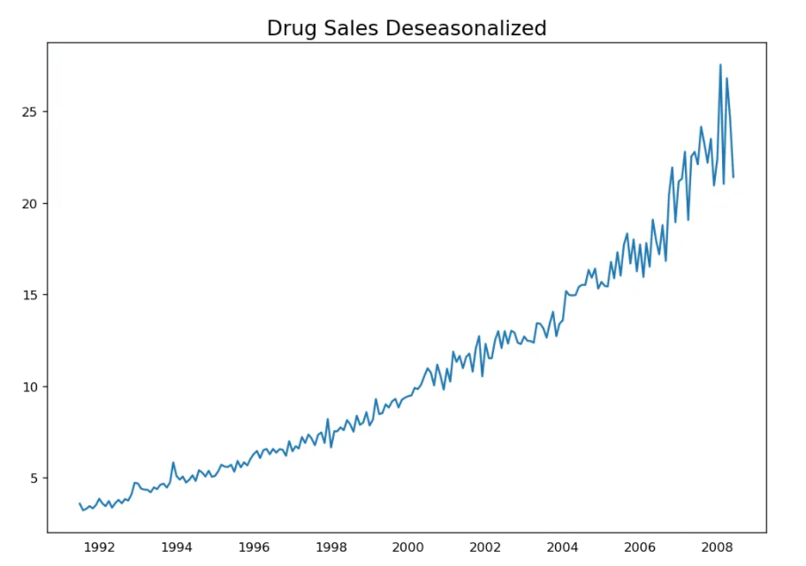
Deseasonalize
Moving Average: aplicar moving average sobre la ventana estacional (media de time series para cada ventana)
Seasonal difference: resta de Y(t) - Y(t-s), siendo s el periodo estacional: 12 (meses), 4 (semanas)...
Restar Seasonal component: descomponer la serie mediante un modelo aditivo, y restarle la componente de seasonality a la serie.

Slide 15
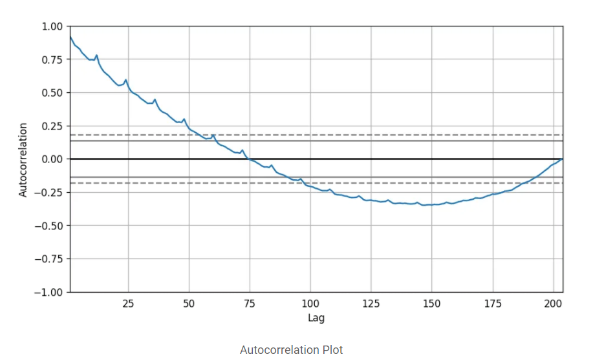
¿Cómo compruebo que el TS es seasonal?
Plot: lo más probable es que con un simple plot, veamos los patrones repetidos en la serie temporal
Auto Correlation Function (ACF): Cuánto de correlacionados están los valores con instantes anteriores.
La correlación lineal nos da un indicador de cuánto se relaciona linealmente una variable con otra. La autocorrelación sirve para ver si hay relación entre cada instante y sus lags, es decir, instantes anteriores.
Si existe una estacionalidad mensual, habrá correlación entre cada instante y su valor 12 instantes más atrás. 24 instantes más atrás también estará relacionado, pero no tanto.

Slide 16
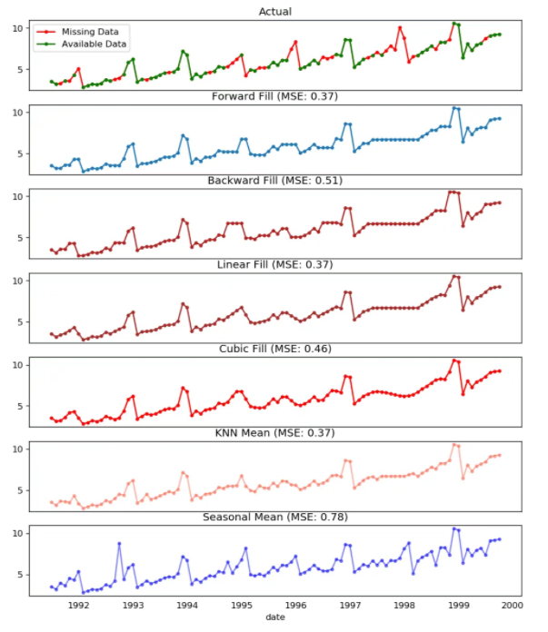
Missings
Missings en los valores
Backward fill: lo más probable es que con un simple plot, veamos los patrones repetidos en la serie temporal
Forward fill: Cuánto de correlacionados están los valores con instantes anteriores.
Interpolate: interpolar valores en función del anterior y posterior. Se suele usar la media.
KNN: similitud con los n últimos valores de la serie.
Linear interpolation
Quadratic/Cubic interpolation
Missings en las fechas
Podría ocurrir que falte alguna fecha. Se podría solucionar obteniendo un range desde el primer valor al último, equiespaciandolo como nuestros datos (diario, horario...), y a este vector le aplicamos un left join de la serie original.
Obtendremos como resultado un TS sin huecos en el tiempo y con algunos missings en los valores, que habrá que rellenar con las técnicas anteriores.

Slide 17
Time Series
Modelos de predicción

Slide 18
Modelos de smoothing

Slide 19
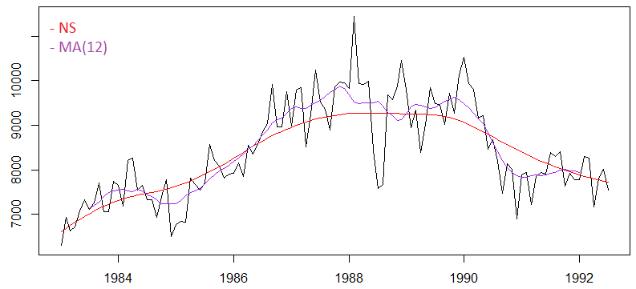
Smoothing
Método estadístico con el que creamos una función de aproximación para eliminar irregularidades en los datos, con el objetivo de obtener patrones significativos.
Se utiliza en modelos de predicción a corto plazo, para datos que no tienen una variación grande a lo largo del tiempo.

Slide 20
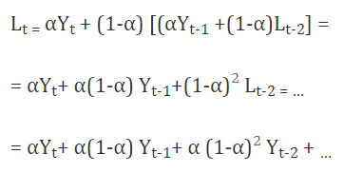
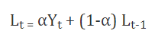
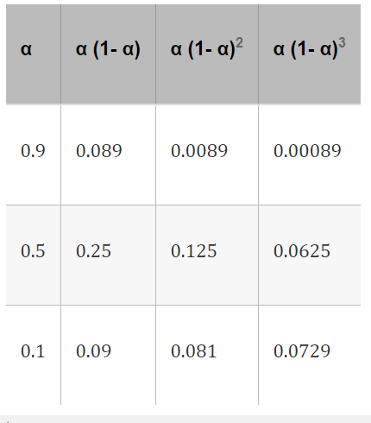
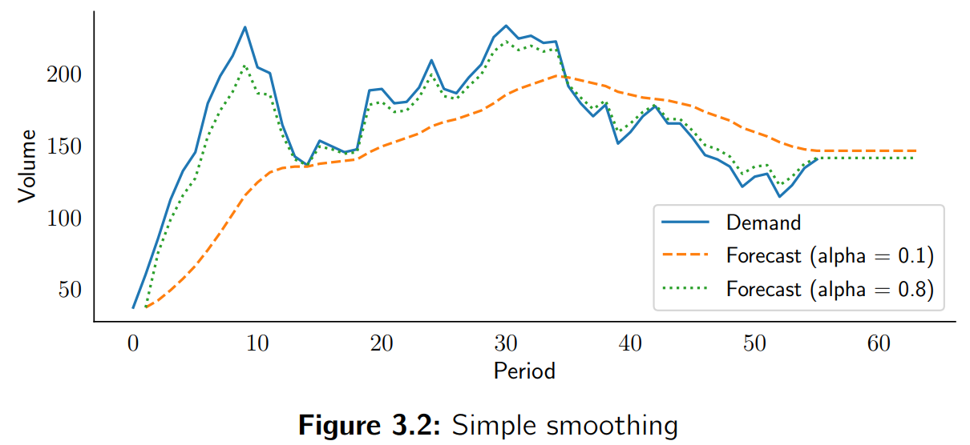
Simple Exponential Smoothing (SES)
Se emplea sobre datos que no tienen una tendencia o estacionalidad muy clara. Se compone de un parámetro llamado alpha (0-1), que determina cuánto suaviza la serie temporal. La idea es predecir el futuro basándose en una media ponderada de las observaciones pasadas.
Siendo L el nivel calculado por SES para el siguiente valor de Y
Y es el valor de la propia serie temporal.
Cuanto mayor es alfa, más se asemeja a la serie original.

Slide 21
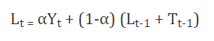
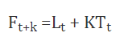
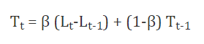
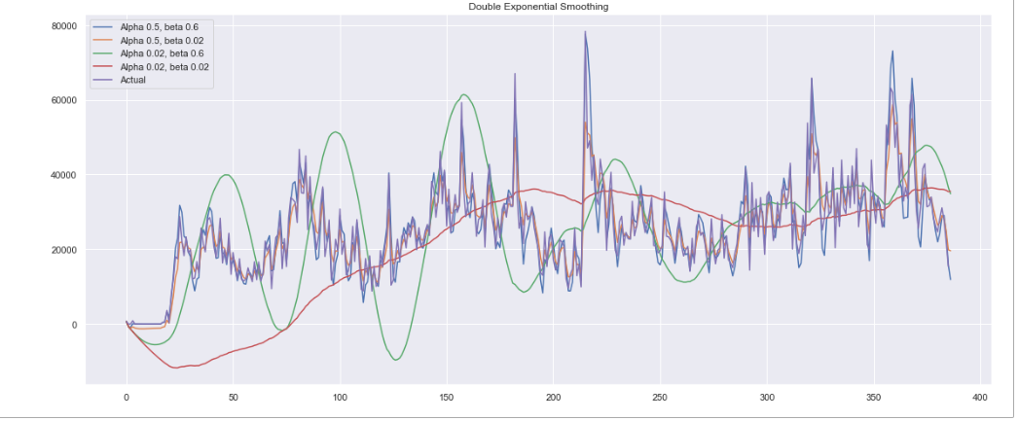
Double Exponential Smoothing (DES)
Simple Exponential Smoothing no funciona muy bien con tendencias en los Time Series. Double Exponential Smoothing maneja mejor datos con tendencia y sin seasonality, en comparación con otros métodos. Ahora, además de depender de alfa, dependerá también de beta.
Para predecir los k próximos puntos:

Slide 22
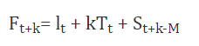
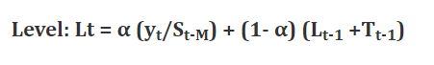
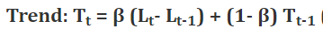
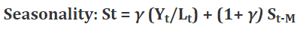
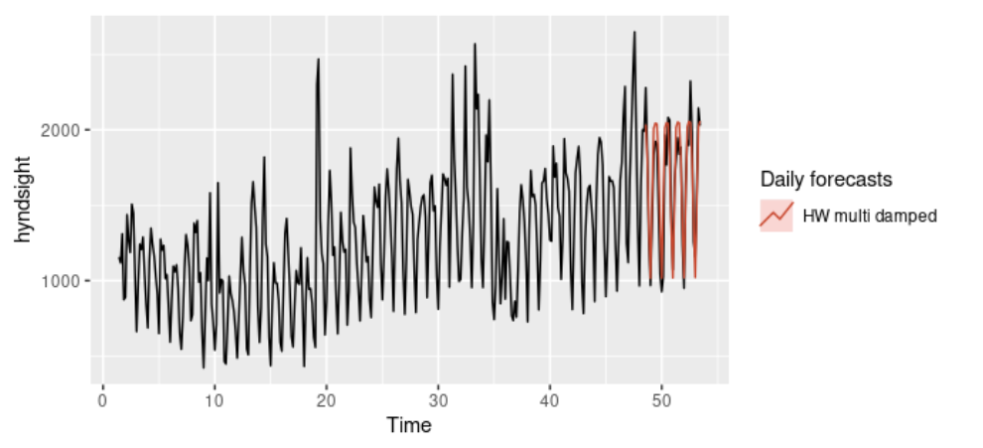
Triple Exponential Smoothing (TES)
Solo nos falta un componente de los Time Series que no hemos podido modelar bien, y es seasonality. Triple Exponential Smoothing incluye un parámetro para poder modelar la periodicidad de los datos a lo largo del tiempo.

Slide 23
Técnicas de regresión

Slide 24
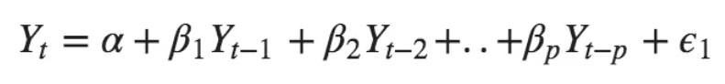
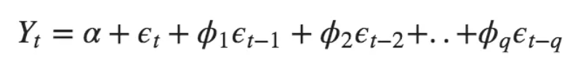
Auto Regressive (AR)
Moving Average (MA)
Modelo que predice valores futuros basados en los datos pasados. Para utilizar un modelo AR necesitamos un TS stationary.
En la fórmula, beta es un parámetro que podremos ir modificando, de -1 a 1, y epsilon es ruido.
p es el orden del modelo de autoregresión. Se suele usar 1 o 2.
Alpha es el intercept.
Básicamente el MA predice valores futuros utilizando los errores cometidos en el pasado. También necesitamos un TS stationary.
q es el orden del modelo MA.

Slide 25
ARIMA
p d q
AutoRegressive Integrated Moving Average
Modelo que utiliza valores y errores pasados para realizar predicciones en una serie temporal.
Seasonality
La serie temporal NO puede tener seasonality. ARIMA lo modelará con el parámetro d
¿Por qué no puede tener seasonality?
Este modelo es una REGRESIÓN basada en instantes anteriores, por lo que no puede existir correlación alta entre instantes de la serie temporal. Seasonality implica repetición de patrones cada X periodo (12 meses, 24h...), por lo que NO podemos usar datos con seasonality. Necesitamos garantizar la independencia de los lags de la serie.
SARIMA
Podemos utilizar el modelo SARIMA para series temporales con seasonality.
Stationary
El TS tiene que ser stationary. Lo haremos con el parámetro d
Auto Regressive (AR)
Cantidad de lags usados como predictores
Integrated (I)
Número de veces que hay que diferenciar el TS
Moving Average (MA)
Cantidad de errores utilizados en la predicción
¿Cómo consigo un TS stationary?
Diferenciándolo una o dos veces. Restando cada valor por su anterior.
Esto sería el parámetro “d” de ARIMA. Si la serie ya es stationary, d=0.
¿Cómo elimino la seasonality?
Diferenciándolo por el periodo de la estacionalidad. Por ejemplo, diferenciando de 12 en 12, si tenemos datos mensuales.

Slide 26
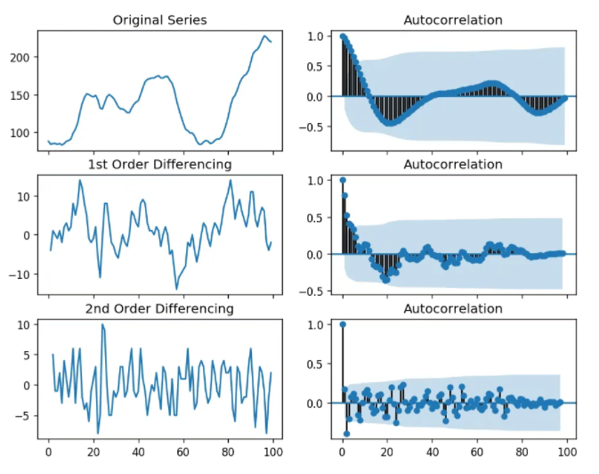
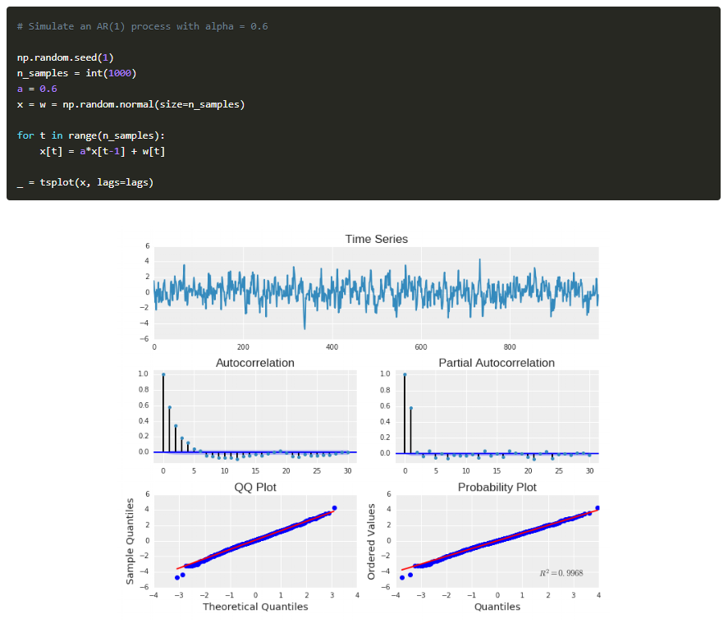
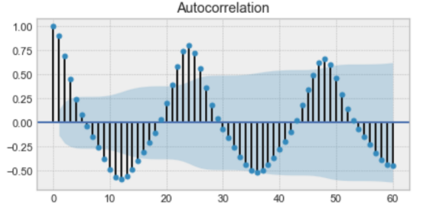
Valor differencing (d)
¿Para qué diferenciamos? Para convertir un non-stationary TS en un stationary. Por tanto, primero habrá que comprobar que efectivamente el TS es stationary. Para ello podemos aplicar el test Augmented Dickey Fuller.
Para obtener el valor óptimo de diferenciación hay que fijarse en la ACF (Autocorrelation Function). Buscamos que los lags no tengan autocorrelación. Posibles escenarios:
A partir de cierto lag, tiene una caída brusca en correlación: diferenciaremos por ese lag
Una caída exponencial: sería una buena situación. Diferenciaríamos por el lag 1
10 lags o más con autocorrelación alta: tiene pinta de que tendremos que diferenciar dos veces.

Slide 27
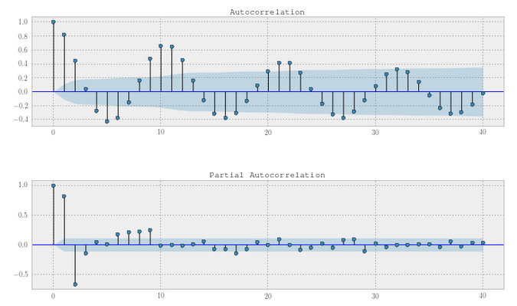
Valores p y q óptimos
Tenemos que representar su gráfica de autocorrelación y autocorrelación parcial para determinar qué valores son los más óptimos.
Para el p óptimo:
ACF con caida exponencial o sinusoidal
PACF tiene un pico significativo en un lag, y no sube en los siguientes.
Para el q óptimo:
PACF tendrá una caída exponencial o sinusoidal.
ACF tiene un pico significativo en un lag, y no sube en los siguientes.
No es ciencia exacta, habrá que iterar para buscar el mejor modelo

Slide 28
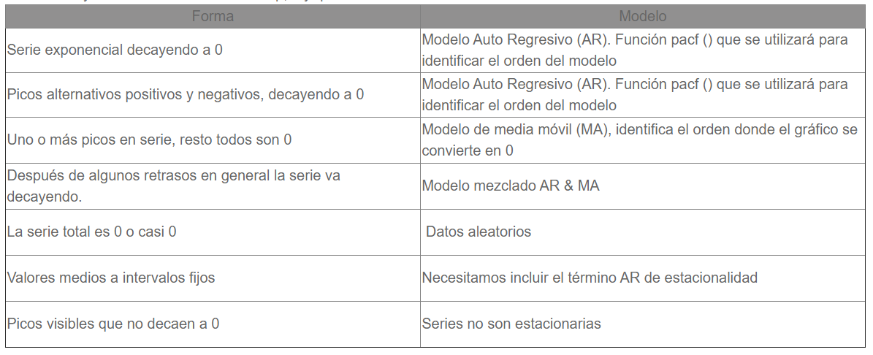
Valores p y q óptimos
Basándose en la forma de la ACF:

Slide 29
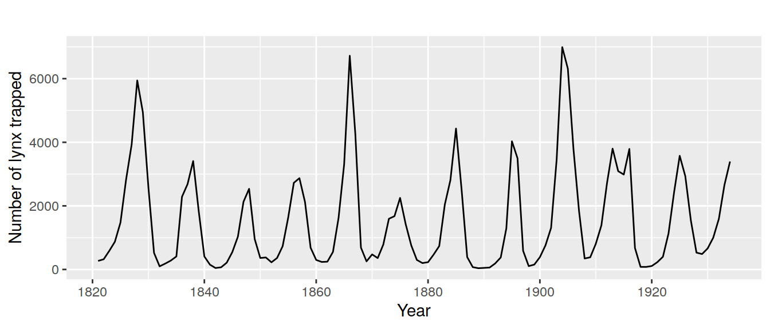
SARIMA
SARIMAX
Modelo ARIMA que permite modelizar los comportamientos de seasonalidad, es decir, patrones repetitivos en los datos
Añadimos una variable exógena, que básicamente es una variable externa

Slide 30
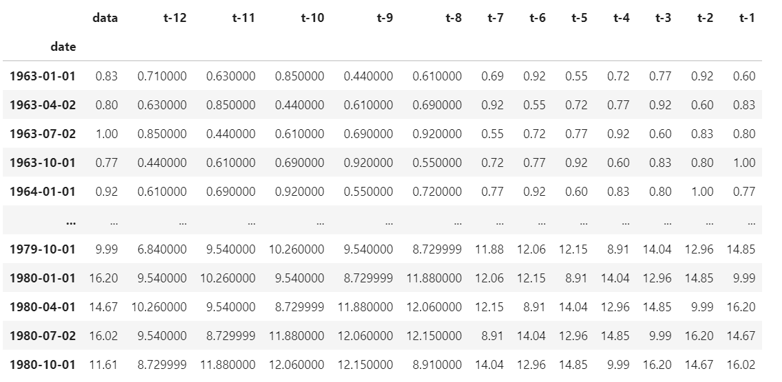
Otros modelos
Podemos transformar la serie temporal en un conjunto de lags, que serían las features del modelo, e intentaríamos predecir como si fuese un modelo clásico supervisado de regresión.
En este caso podríamos aplicar cualquier algoritmo regresor: LinearRegression, DecisionTreeRegressor, RandomForestRegressor...

Slide 31
Otros modelos
Metodología:
Partimos de un DataFrame con una serie temporal
Date | Value
2019-02-01 | 10
2019-02-02 | 20
2019-02-03 | 15
2019-02-04 | 13
2019-02-05 | 2
…
2020-03-16 | 12
2020-03-17 | 24

Slide 32
Otros modelos
m = 3
Metodología:
Partimos de un DataFrame con una serie temporal
Elegimos una ventana temporal
Creamos las columnas con los desfases (lags) correspondientes
Date | lag_3 | lag_2 | lag_1 | target
2019-02-01 | 10 | 20 | 15 | 13
2019-02-02 | 20 | 15 | 13 | 2
2019-02-03 | 15 | 13 | 2 | 8
2019-02-04 | 13 | 2 | 8 | 13
2019-02-05 | 2 | 8 | 13 | 11
…
2020-03-16 | 12 | 24 | 25 | 31
2020-03-17 | 24 | 25 | 31 | 10

Slide 33
Otros modelos
m = 3
Metodología:
Partimos de un DataFrame con una serie temporal
Elegimos una ventana temporal
Creamos las columnas con los desfases (lags) correspondientes
Date | lag_3 | lag_2 | lag_1 | target
2019-02-01 | 10 | 20 | 15 | 13
2019-02-02 | 20 | 15 | 13 | 2
2019-02-03 | 15 | 13 | 2 | 8
2019-02-04 | 13 | 2 | 8 | 13
2019-02-05 | 2 | 8 | 13 | 11
…
2020-03-16 | 12 | 24 | 25 | 31
2020-03-17 | 24 | 25 | 31 | 10

Slide 34
Otros modelos
exógenas
Metodología:
Partimos de un DataFrame con una serie temporal
Elegimos una ventana temporal
Creamos las columnas con los desfases (lags) correspondientes
(Opcional) Si tenemos variables exógenas, podríamos utilizarlas como columnas extra
Date | lag_3 | lag_2 | lag_1 | target
2019-02-01 | 10 | 20 | 15 | 13
2019-02-02 | 20 | 15 | 13 | 2
2019-02-03 | 15 | 13 | 2 | 8
2019-02-04 | 13 | 2 | 8 | 13
2019-02-05 | 2 | 8 | 13 | 11
…
2020-03-16 | 12 | 24 | 25 | 31
2020-03-17 | 24 | 25 | 31 | 10
exog1 | exog2
100 | 1029
2 | 33
22 | 278
104 | 100
99 | 894
98 | 50
101 | 2049

Slide 35
Otros modelos
Date | lag_3 | lag_2 | lag_1 | target
2019-02-01 | 10 | 20 | 15 | 13
2019-02-02 | 20 | 15 | 13 | 2
2019-02-03 | 15 | 13 | 2 | 8
2019-02-04 | 13 | 2 | 8 | 13
2019-02-05 | 2 | 8 | 13 | 11
…
2020-02-16 | 12 | 24 | 25 | 31
2020-02-17 | 24 | 25 | 31 | 10
Metodología:
Partimos de un DataFrame con una serie temporal
Elegimos una ventana temporal
Creamos las columnas con los desfases (lags) correspondientes
(Opcional) Si tenemos variables exógenas, podríamos utilizarlas como columnas extra
Separamos train/test en orden temporal
train
Date | lag_3 | lag_2 | lag_1 | target
2020-02-18 | 14 | 23 | 25 | 98
2020-02-19 | 23 | 25 | 98 | 3
…
2020-03-16 | 12 | 24 | 25 | 31
2020-03-17 | 24 | 25 | 31 | 10
test

Slide 36
Otros modelos
Metodología:
Partimos de un DataFrame con una serie temporal
Elegimos una ventana temporal
Creamos las columnas con los desfases (lags) correspondientes
(Opcional) Si tenemos variables exógenas, podríamos utilizarlas como columnas extra
Separamos train/test en orden temporal
Elegimos un modelo y entrenamos
Predecimos
?

Slide 37
Otros modelos: Predicción
No podemos predecir todo de golpe, utilizando el DataFrame según lo tenemos, pues entonces estaríamos tomando los valores reales cada día.
Si tomamos valores reales cada día, estaremos limitando nuestro espacio de predicción a solo un día, pues no dispondremos de ese valor a la hora de predecir.
Por lo tanto, para poder hacer una predicción con un espacio temporal adecuado, tendremos que ir prediciendo uno a uno (según el eje temporal, ya sea día a día, mes a mes, año a año…). En cada iteración, generaremos la nueva fila para predecir, que estará compuesta por los desfases, donde:
lag_1 será el valor que hemos predicho en la iteración anterior
Resto de lags: serán el desfase de lo que teníamos en la anterior: lag_2 tomará el valor del lag_1 anterior, lag_3 tomará el valor del lag_2 anterior…
Date | lag_3 | lag_2 | lag_1 | target
2019-02-01 | 10 | 20 | 15 | 13
… | … | … | … | …
2020-02-17 | 25 | 32 | 31 | 10
2020-02-18 | 32 | 31 | 10 | 11
2020-02-19
2020-02-20
…
2020-03-16
2020-03-17
pred
-
-
-
?
train
test

Slide 38
Otros modelos: Predicción
No podemos predecir todo de golpe, utilizando el DataFrame según lo tenemos, pues entonces estaríamos tomando los valores reales cada día.
Si tomamos valores reales cada día, estaremos limitando nuestro espacio de predicción a solo un día, pues no dispondremos de ese valor a la hora de predecir.
Por lo tanto, para poder hacer una predicción con un espacio temporal adecuado, tendremos que ir prediciendo uno a uno (según el eje temporal, ya sea día a día, mes a mes, año a año…). En cada iteración, generaremos la nueva fila para predecir, que estará compuesta por los desfases, donde:
lag_1 será el valor que hemos predicho en la iteración anterior
Resto de lags: serán el desfase de lo que teníamos en la anterior: lag_2 tomará el valor del lag_1 anterior, lag_3 tomará el valor del lag_2 anterior…
Date | lag_3 | lag_2 | lag_1 | target
2019-02-01 | 10 | 20 | 15 | 13
… | … | … | … | …
2020-02-17 | 25 | 32 | 31 | 10
2020-02-18 | 32 | 31 | 10 | 11
2020-02-19
2020-02-20
…
2020-03-16
2020-03-17
pred
-
-
-
3
train
test

Slide 39
Otros modelos: Predicción
No podemos predecir todo de golpe, utilizando el DataFrame según lo tenemos, pues entonces estaríamos tomando los valores reales cada día.
Si tomamos valores reales cada día, estaremos limitando nuestro espacio de predicción a solo un día, pues no dispondremos de ese valor a la hora de predecir.
Por lo tanto, para poder hacer una predicción con un espacio temporal adecuado, tendremos que ir prediciendo uno a uno (según el eje temporal, ya sea día a día, mes a mes, año a año…). En cada iteración, generaremos la nueva fila para predecir, que estará compuesta por los desfases, donde:
lag_1 será el valor que hemos predicho en la iteración anterior
Resto de lags: serán el desfase de lo que teníamos en la anterior: lag_2 tomará el valor del lag_1 anterior, lag_3 tomará el valor del lag_2 anterior…
Date | lag_3 | lag_2 | lag_1 | target
2019-02-01 | 10 | 20 | 15 | 13
… | … | … | … | …
2020-02-17 | 25 | 32 | 31 | 10
2020-02-18 | 32 | 31 | 10 | 11
2020-02-19 | 31 | 10 | 3 | 27
2020-02-20
…
2020-03-16
2020-03-17
pred
-
-
-
3
29
train
test

Slide 40
Otros modelos: Predicción
No podemos predecir todo de golpe, utilizando el DataFrame según lo tenemos, pues entonces estaríamos tomando los valores reales cada día.
Si tomamos valores reales cada día, estaremos limitando nuestro espacio de predicción a solo un día, pues no dispondremos de ese valor a la hora de predecir.
Por lo tanto, para poder hacer una predicción con un espacio temporal adecuado, tendremos que ir prediciendo uno a uno (según el eje temporal, ya sea día a día, mes a mes, año a año…). En cada iteración, generaremos la nueva fila para predecir, que estará compuesta por los desfases, donde:
lag_1 será el valor que hemos predicho en la iteración anterior
Resto de lags: serán el desfase de lo que teníamos en la anterior: lag_2 tomará el valor del lag_1 anterior, lag_3 tomará el valor del lag_2 anterior…
Date | lag_3 | lag_2 | lag_1 | target
2019-02-01 | 10 | 20 | 15 | 13
… | … | … | … | …
2020-02-17 | 25 | 32 | 31 | 10
2020-02-18 | 32 | 31 | 10 | 11
2020-02-19 | 31 | 10 | 3 | 27
2020-02-20
…
2020-03-16
2020-03-17
pred
-
-
-
3
29
train
test

Slide 41
Otros modelos: Predicción
No podemos predecir todo de golpe, utilizando el DataFrame según lo tenemos, pues entonces estaríamos tomando los valores reales cada día.
Si tomamos valores reales cada día, estaremos limitando nuestro espacio de predicción a solo un día, pues no dispondremos de ese valor a la hora de predecir.
Por lo tanto, para poder hacer una predicción con un espacio temporal adecuado, tendremos que ir prediciendo uno a uno (según el eje temporal, ya sea día a día, mes a mes, año a año…). En cada iteración, generaremos la nueva fila para predecir, que estará compuesta por los desfases, donde:
lag_1 será el valor que hemos predicho en la iteración anterior
Resto de lags: serán el desfase de lo que teníamos en la anterior: lag_2 tomará el valor del lag_1 anterior, lag_3 tomará el valor del lag_2 anterior…
Date | lag_3 | lag_2 | lag_1 | target
2019-02-01 | 10 | 20 | 15 | 13
… | … | … | … | …
2020-02-17 | 25 | 32 | 31 | 10
2020-02-18 | 32 | 31 | 10 | 11
2020-02-19 | 31 | 10 | 3 | 27
2020-02-20 | 10 | 3 | 29 | 19
…
2020-03-16 | 12 | 24 | 25 | 31
2020-03-17 | 24 | 25 | 30 | 10
pred
-
-
-
3
29
18
30
10
train
test

Slide 42

Facebook Prophet
Librería open source de Facebook que permite realizar forecast de series temporales
pip install fbprophet

